Slide 1
II nabór grantowy w ramach projektu „Wsparcie podstawowej opieki zdrowotnej (POZ)” spotkanie informacyjne 25.02.2026 r.

Slide 2
Główne cele projektu
Zwiększenie dostępności do świadczeń POZ
Wsparcie inwestycyjne rozwoju POZ
Zwiększenie dostępności i efektywności systemu ochrony zdrowia
Wsparcie podmiotów poszkodowanych w wyniku powodzi, służące usuwanie skutków tej klęski żywiołowej

Slide 3
Zakres działań w ramach projektu
Zakup sprzętu i wyposażenia medycznego
Zakup sprzętu serwerowo – sieciowego
Roboty budowlane w zakresie infrastruktury niezbędnej do prowadzenia działalności leczniczej

Slide 4
Terminarz naboru
NFZ ogłosił drugi nabór do projektu grantowego w dniu 20 lutego 2026 r.
Termin składania wniosków:
Start: 6.03.2026 r., godz. 10:00
Koniec: 7.04.2026 r., godz. 23:59
Ocena wniosków rozpocznie się z dniem 8.04.2026 r. i może trwać maksymalnie 90 dni kalendarzowych.
Alokacja: 450 mln zł.
Może ulec zmianie za zgodą IP.

Slide 5
Kto może wnioskować o przyznanie grantu
Wnioskodawca – podmiot, który złożył Wniosek i ubiega się o powierzenie grantu, będący podmiotem leczniczym w rozumieniu ustawy z dnia 15 kwietnia 2011 r. o działalności leczniczej (Dz. U. z 2025 r. poz. 450, z późn. zm.), realizujący świadczenia POZ z zakresu co najmniej lekarza POZ, który posiada zawartą z NFZ umowę o udzielanie świadczeń opieki zdrowotnej finansowanych ze środków publicznych w zakresie POZ obowiązującą w okresie realizacji projektu grantowego i jego trwałości albo zobowiąże się do jej posiadania najpóźniej w dniu zawarcia Umowy na ww. okres, a w przypadku podmiotu leczniczego będącego przedsiębiorcą – podmiot, który na dzień złożenia Wniosku oraz podpisania Umowy:
wykonuje działalność gospodarczą,
nie zaprzestał ani nie zawiesił prowadzenia działalności gospodarczej, ani jej zawieszenia,
rozwiązania spółki na podstawie ustawy z dnia 15 września 2000 r. – Kodeks Spółek Handlowych (Dz. U. z 2024. poz. 18, z późn. zm.)
nie jest uczestnikiem postępowania upadłościowego na podstawie ustawy z dnia 28 lutego 2003 r. – Prawo upadłościowe (Dz. U. z 2025 r. poz. 614, z późn. zm.) albo restrukturyzacyjnego na podstawie ustawy z dnia 15 maja 2015 r. – Prawo restrukturyzacyjne (Dz. U. z 2024 r. poz. 1428, z późn. zm.).
Czy podmiot w dniu wnioskowania o powierzenie grantu musi mieć zawartą umowę w POZ z NFZ?
NIE – umowę należy mieć zawartą w dniu podpisania umowy o powierzenie grantu
Jaki okres ważności umów o udzielanie świadczeń w POZ jest niezbędny do zwarcia umowy o powierzenie grantu?
Okres obejmujący realizację projektu oraz okres trwałości – obecnie do 30.06.2033 r.

Slide 6
Podmiot poszkodowany w powodzi
Wnioskodawca, który został dotknięty skutkami powodzi, która miała miejsce na obszarach, o których mowa w aktach wykonawczych wydanych na podstawie art. 2 ustawy z dnia 11 sierpnia 2011 r. o szczególnych zasadach odbudowy, remontów, przebudowy i rozbiórek obiektów budowlanych zniszczonych lub uszkodzonych w wyniku działania żywiołu, posiadający zaświadczenie od organu administracji rządowej lub samorządowej potwierdzające, że podmiot POZ we wskazanym MUŚ poniósł szkodę w wyniku ww. powodzi.
Podmiot musi przedstawić zaświadczenie od właściwego organu samorządu terytorialnego lub wojewody o fakcie pokrzywdzenia powodzią.

Slide 7
Limit możliwości otrzymania dofinansowania
Podmiot POZ na dane MUŚ może otrzymać dofinansowanie:
Grupa I – do 5 000 pacjentów na liście aktywnej – do 300 000,00 zł,
Grupa II – od 5 001 do 10 000 pacjentów na liście aktywnej – do 450 000,00 zł,
Grupa III – powyżej 10 000 pacjentów na liście aktywnej – do 600 000,00 zł,
Grupa IV – (wyłącznie podmioty poszkodowane w powodzi) niezależnie od liczby pacjentów na liście aktywnej – do równowartości w złotych 200 tys. EUR (czyli 840.660 zł) według miesięcznego obrachunkowego kursu wymiany waluty stosowanego przez KE, aktualnego na dzień ogłoszenia naboru przez Beneficjenta, podanego na stronie internetowej projektu grantowego.
UWAGA! Jeden podmiot (ten sam NIP) nie może otrzymać wyższego wsparcia w projekcie niż 200 000 euro – wartości grantu z kilku MUŚ są sumowane do limitu.

Slide 8
Zakres rzeczowy grantu kategoria sprzęt i wyposażenie medyczne
pulsoksymetr
waga medyczna ze wzrostomierzem
aparat do oznaczania glukozy – glukometry
holter ciśnieniowy
holter ekg
aparat usg przenośne (mobilne)
aparat USG wszechstronny
aparat do szybkiej diagnostyki - różne testy w tym CRP
spirometr
waga dla osób niepełnosprawnych
otoskop
wózek inwalidzki dla osoby dorosłej
wózek inwalidzki dla dzieci
nosze dla osób z nadwagą
waga medyczna dla niemowląt
aparat EKG
tablice do badania ostrości wzroku plastikowe
detektor tętna płodu
fantom do nauki samobadania piersi
bieżnia do prób wysiłkowych
ergometr do prób wysiłkowych
system wysiłkowy do wykonywania elektrokardiograficznych badań wysiłkowych oraz badań spoczynkowych z możliwością generowania raportów, archiwizacją badań EKG, przeglądaniem oraz opisywaniem
nebulizator
koncentrator tlenu
aparat do drenażu limfatycznego *
manekin noworodka do edukacji przeporodowej
tablice Ishihary
kardiotokograf L8
waga z analizatorem masy ciała
aparat do pomiaru ciśnienia tętniczego krwi elektroniczny i/lub manualny w róznych rozmiarach w tym z kompletem mankietów dla dzieci
fotel ginekologiczny z regulacją wysokości
lodówka z monitoringiem temperatury
e- stetoskopy
stetoskop (zwykły, internistyczny, pediatryczny)
aparat EKG mobilny
detektor przepływu Doppler
bilirubinometr
termometr elektroniczny
tablet medyczny
elektroniczna tablica do badania ostrości wzroku
elektroniczna waga dla niemowląt - przenośna
materace do kinezyterapii*
rotory do ćwiczeń kończyn górnych i kończyn dolnych*
stół i tablica do ćwiczeń manualnych*
lampa do naświetlań promieniowaniem widzialnym, podczerwonym lub ultrafioletowym*
zestaw do biostymulacji laserowej*
aparat do elektroterapii/ultradzwięków*
stół do masażu*
dermatoskop
wizualizator naczyniowy (skaner żył)
autorefraktometr przenośny
kozetka lekarska
stół do badania niemowląt
oczyszczacz powietrza
lampa UV bakterio- i wirusobójcza
lampa diagnostyczna bezcieniowa
meble medyczne

Slide 9
Zakres rzeczowy grantu -Sprzęt serwerowo-sieciowy, sprzęt komputerowy, oprogramowanie teleinformatyczne
Serwer backupowy wraz z oprogramowaniem serwerowym i backupowym i macierzą dyskową
UPS - serwer
Zestaw komputerowy/All in One
Laptop
Urządzenie wielofunkcyjne/drukarka/skaner
UPS - komputer
Oprogramowanie systemowe - w tym oprogramowanie do realizacji opieki koordynowanej
Urządzenie sieciowe typu switch
Chat boty do rejestracji pacjentów (zakup licencji, z wyłączenim abonamentu)
serwer do archiwizacji bazy danych oprogramowania do obsługi poradni oraz archiwizacji dokumentacji medycznej, skanów dokumentów dołączanych do dokumentacji
urządzenie do rejestracji obrazu/drukarka do USG
Tablet/Smartfon z podstawowymi funkcjami niebędnymi do kontaktowania się z pacjentem
Centralka telefoniczna umożliwiająca: obsługę osoby dzwoniącej za pomocą IVR (tonowy wybór osoby/komórki, z którą chce się skontaktować), oczekiwanie w kolejce na połączenie (w przypadku, gdy linia jest zajęta), identyfikację pacjenta w systemie podczas rozmowy telefonicznej

Slide 10
Zakres rzeczowy grantu - roboty budowlane
roboty budowlane - w zakresie infrastruktury niezbędnej do prowadzenia działalności leczniczej, których celem będzie dostosowanie i poprawa funkcjonalności pomieszczeń do poszerzanych świadczeń zdrowotnych w zakresie profilaktyki, diagnostyki i leczenia na poziomie POZ, z założeniem że przedmiotowe roboty nie zmieniają kubatury budynku oraz nie wymagają dodatkowych pozwoleń/zgód np.:
1) remont ścian i podłóg;
2) wymiana drzwi wewnętrznych;
3) założenie lub modernizacja instalacji elektrycznej wewnętrznej;
4) założenie lub modernizacja instalacji wodno-kanalizacyjnej wewnętrznej;
5) wydzielenie nowych pomieszczeń na potrzeby rozszerzenia działalności leczniczej;
6) założenie lub modernizacja sieci telekomunikacyjnych wewnętrznej;
7) założenie lub wymiana oświetlenia.

Slide 11
Przykładowe koszty niekwalifikowalne w zakresie robót budowlanych
1) koszty przygotowania dokumentacji technicznej niezbędnej do realizacji zadania objętego grantem;
2) koszty audytu efektywności energetycznej lub oświadczenia energetycznego;
3) zakup oraz instalacja klimatyzacji, fotowoltaiki, windy/dźwigu osobowego;
4) demontaż, zakup lub instalacja źródeł ciepła i odnawialnych źródeł energii;
5) demontaż, zakup lub wymiana okien i drzwi zewnętrznych;
6) prace remontowe i modernizacyjne na zewnątrz budynku;
7) prace budowlane ingerujące w kubaturę budynku lub wymagające dodatkowych pozwoleń/zgód;
8) istotne ingerencje w ściany nośne budynku;
9) prace budowlane części wspólnych dzielonych z innymi osobami prawnymi;
10) zakup sprzętu używanego lub na raty w ramach kredytu lub pożyczki;
11) prace remontowe poszycia dachu;
12) zakup nieruchomości, koszty najmu, dzierżawy, użytkowania.

Slide 12
Zakres rzeczowy grantu - prace budowlane powodzianie
roboty budowlane - w zakresie infrastruktury niezbędnej do prowadzenia działalności leczniczej, których celem będzie dostosowanie, poprawa funkcjonalności pomieszczeń lub powrót do użyteczności. Przedmiotowe roboty mogą wpłynąć na kubaturę budynku oraz wymagać dodatkowych pozwoleń/zgód.

Slide 13
Składanie wniosku -zmiana
Wniosek należy wypełnić w aplikacji online. Następnie wniosek jest pobierany i wraz z załącznikami podpisywany podpisem:
Kwalifikowanym weryfikowanym za pośrednictwem ważnego certyfikatu,
podpisem zaufanym, podpisem osobistym (zaawansowanym podpisem elektronicznym) -jeżeli osoba podpisująca nie posiada kwalifikowanego podpisu elektronicznego weryfikowanego za pomocą ważnego certyfikatu.
Pełnomocnictwo:
Prawidłowo udzielone pełnomocnictwo jest załączane do wniosku w każdej formie.
Nie zachodzi potrzeba „ponownego” podpisu.
Wniosek składa się w terminie 30 dni kalendarzowych.

Slide 14
Dokumenty niezbędne do złożenia wniosku -zmiana
Do wniosku załącznikiem będzie także Harmonogram Realizacji Przedsięwzięcia:
Rozpisany w ujęciu miesięcznym.
Jest obowiązkowy na etapie składania wniosku
W przypadku wyboru wnioskodawcy do otrzymania grantu HRP staje się załącznikiem do umowy.
Konieczne jest zatem rzeczywiste zaplanowanie wydatków już teraz i przeprowadzenie rozeznania rynku na tym etapie – w sposób zgodny z obowiązującą procedurą zakupową w podmiocie oraz Zaleceniami Grantodawcy.
Zespół Oceniający w Centrali będzie weryfikował proces rozeznania rynku na etapie oceny wniosku, czy spełnia kryteria wyboru grantobiorców.

Slide 15
Składanie wniosku - zmiana
Wniosek wraz z załącznikami należy wysłać do Grantodawcy zgodnie z przepisami ustawy z dnia 18 listopada 2020 r. o doręczeniach elektronicznych (Dz. U. z 2024 r. poz. 1045), na adres skrzynki e-doręczeń NFZ: AE:PL-98754-99859-GJBJA-29 albo w przypadku jej nieposiadania na adres elektronicznej skrzynki podawczej NFZ (ePUAP): NFZ-Centrala/GrantyPOZ.
Podmioty zobowiązane do posiadania skrzynki do e-doręczeń wysyłają wniosek z załącznikami do NFZ na wskazany powyżej adres.
Podmioty niezobowiązane do posiadania skrzynki do e-doręczeń na dzień złożenia wniosku mogą przekazać dokumenty aplikacyjne na adres ePUAP – dedykowany projektowi.
Data złożenia wniosku: data nadania przesyłki do NFZ.

Slide 16
Nieprawidłowe działanie podmiotu POZ
Złożenie wniosku na MUŚ:
Które otrzymało już dofinansowanie – na ten sam zakres
Podmiot może wnioskować o różnicę kwoty wynikającą z:
Zwiększenia liczby pacjentów,
Poszkodowania z powodzi
Które jest filią,
O wartości przedsięwzięcia, która przekroczy łączą sumę wsparcia dla danego podmiotu.

Slide 17
Ocena wniosków
Ocena wniosków składa się z 2 etapów
Weryfikacja formalna.
Ocena merytoryczna.

Slide 18
Weryfikacja formalna wniosku
Wymogami formalnymi, które są weryfikowane przed dokonaniem oceny merytorycznej wniosku są:
złożenie Wniosku w wymaganej formie,
złożenie Wniosku i załączników w sposób wskazany w ogłoszeniu o naborze,
złożenie Wniosku i załączników w terminie wskazanym w ogłoszeniu o naborze,
złożenie Wniosku i załączników w wersji umożliwiającej ich odczytanie i dokonanie weryfikacji,
złożenie Wniosku obejmującego wsparcie danego MUŚ z zachowaniem zasad wskazanych w § 5 ust. 6-11
Stwierdzenie braków formalnych będzie oznaczało wezwanie podmiotu do ich uzupełnienia.
Termin: 3 dni robocze
Nieuzupełnienie braków powoduje pozostawienie wniosku bez rozpoznania

Slide 19
Przykładowe braki formalne
Wysłanie załączników do wniosku – bez wniosku,
Wysłanie wniosku przerobionego – edytowany w specjalnych programach,
Przekazanie wniosku niepodpisanego lub niepodpisanego przez osobę upoważnioną:
W przypadku spółek osobowych i kapitałowych zakres reprezentacji jest określony w KRS – należy zweryfikować wpis w KRS
W przypadku spółek cywilnych podpisać muszą wszyscy wspólnicy umowy spółki – chyba, że umowa zastrzega inną formę reprezentacji.
Wniosek złożony z pominięciem aplikacji,
Wniosek złożony po terminie,
Wniosek przekazany z pominięciem skrzynki do e-doręczeń lub na błędny adres ePUAP,
Przekazanie dokumentów zapisanych w formie, której nie można otworzyć i odczytać np. wysłanie samego pliku XADES bez dokumentu źródłowego, dokumenty zabezpieczone hasłem (bez otrzymania hasła),
Złożenie zakresu rzeczowego na przedmioty / zakres prac niezgodne z projektem.

Slide 20
Prowadzenie korespondencji w trakcie oceny wniosków -zmiana
Korespondencja prowadzona w projekcie rodząca dalsze skutki prawne będzie prowadzona w formie :
E-doręczenia
ePUAP – dla podmiotów niezobowiązanych do posiadania skrzynki do e-doręczeń
Mailowo – wyłącznie w zakresie informacyjnym.

Slide 21
Cenne uwagi w zakresie aplikowania o grant
Konieczne jest dobre zweryfikowanie potrzeb podmiotu i zaplanowanie przedsięwzięcia:
HRP jest składane wyłącznie raz i stanowić będzie załącznik do umowy o powierzenie grantu.
Zmiana w HRP będzie wymagała zgody Grantodawcy.
Konieczne jest upewnienie się czy dokument został prawidłowo wysłany do NFZ:
Skrzynki elektroniczne potrafią definiować błędy.
Warto sprawdzić czy umocowanie jest prawidłowe i zapewnić sobie upoważnienie do działania w jednej osobie.

Slide 22
Ocena merytoryczna
Zespół w centrali rozpocznie ocenę merytoryczną tj. spełnienia kryteriów wybory grantobiorców jeżeli weryfikacja formalna została pozytywnie zakończona.
W trakcie oceny ZOC weryfikuje:
Spełnienie kryteriów obligatoryjnych
Niespełnienie oznacza negatywną ocenę wniosku.
Spełnienie kryteriów rankingujących
Niespełnienie oznacza nieprzyznanie punktu.

Slide 23
Kryteria obligatoryjne
Podmiot POZ jest upoważniony do złożenia wniosku.
Weryfikacja obejmuje sprawdzenie czy:
Podmiot jest placówką POZ,
Podmiot posiada umowę z NFZ,
Podmiot nie jest wykluczony z możliwości otrzymania dofinansowania na podstawie art. 210 ustawy o finansach publicznych,
nie doszło do jego rozwiązania na podstawie ustawy z dnia 15 września 2000 r. – Kodeks Spółek Handlowych (Dz. U. z 2024. poz. 18, z późn. zm.) oraz nie jest uczestnikiem postępowania upadłościowego na podstawie ustawy z dnia 28 lutego 2003 r.- Prawo upadłościowe (Dz. U. z 2025 r. poz. 614) albo restrukturyzacyjnego na podstawie ustawy z dnia 15 maja 2015 r. - Prawo restrukturyzacyjne (Dz. U. z 2024 r. poz. 1428, z późn. zm.), jest lub będzie podmiotem prowadzącym działalność leczniczą na terenie Rzeczypospolitej Polskiej.

Slide 24
Kryteria obligatoryjne
Wartość wniosku o powierzenie grantu
Wartość musi wynikać z liczby pacjentów wskazanej na liście do lekarza POZ w danej placówce (miejscem udzielania świadczeń ) według stanu obowiązującego na pierwszy dzień miesiąca poprzedzającego złożenie Wniosku – liczba zatwierdzona przez NFZ.
Weryfikacja obejmuje sprawdzenie czy wprowadzona wartość nie przekracza limitu możliwości otrzymania dofinansowania.
Do limitu można doliczyć filie, których pacjenci są pod opieką miejsca poza godzinami funkcjonowania filii.
Wartość grantu niezgodna z założeniami projektu = ocena negatywna bez wezwania.

Slide 25
Kryteria obligatoryjne
Zakres rzeczowy grantu ujęty we wniosku o powierzenie grantu.
Podmiot ma obowiązek zaznaczyć odpowiednie pozycje zakresu rzeczowego we wniosku. Nie można zaznaczyć innych sprzętów, a w części opisowej prac budowlanych nie można wskazać zakresów prac uznawanych za niekwalifikowalne.
Zakres rzeczowy grantu wskazany we wniosku musi być tożsamy jak wskazany w HRP.
Złożenie wniosku na zakres inny niż dopuszczalny oznacza negatywną ocenę wniosku.

Slide 26
Kryteria obligatoryjne
Wsparcie podmiotów zapewniających równą dostępność do świadczeń zdrożonych.
Podmiot musi wskazać jakie konkretnie działania wykonuje w celu zapewnienia równej dostępności do świadczeń na podstawie dokumentu „Zdrowa Przyszłość. Ramy Strategiczne Rozwoju Systemu Ochrony Zdrowia na lata 2021-2027 z perspektywą do 2030 r.”
Podmiot musi we wniosku wskazać konkretny cel jaki realizuje swoim przedsięwzięciem, który odpowiadać może poniższym kierunkom interwencji:
Kierunek interwencji 1. Rozwój profilaktyki, skuteczna promocja zdrowia i postaw prozdrowotnych
Kierunek interwencji 2. Poprawa jakości, przyjazności i efektywności świadczonych usług zdrowotnych poprzez standaryzację i reorganizację opieki
Kierunek interwencji 3. Poprawa dostępności i efektywności opieki zdrowotnej poprzez rozwój i modernizację infrastruktury systemu ochrony zdrowia

Slide 27
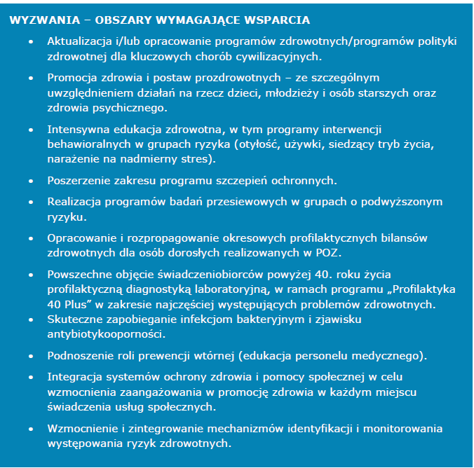
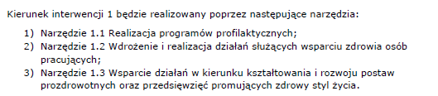
cd. Wsparcie podmiotów zapewniających równą dostępność do świadczeń zdrowotnych
Kierunek interwencji 1.
Rozwój profilaktyki, skuteczna promocja zdrowia i postaw prozdrowotnych

Slide 28
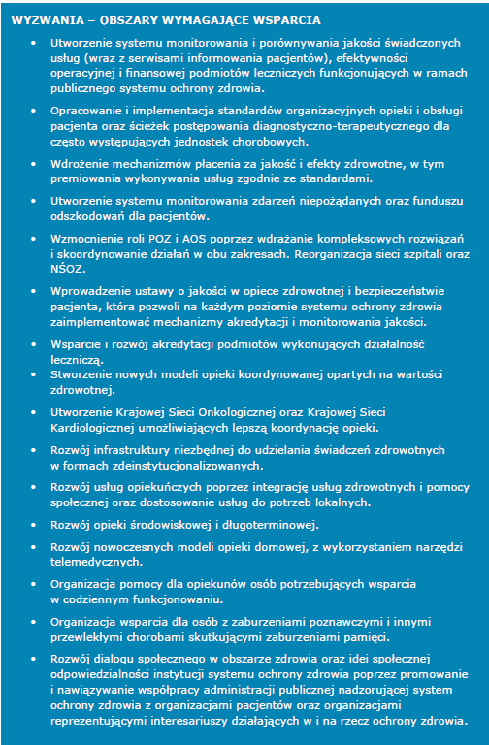
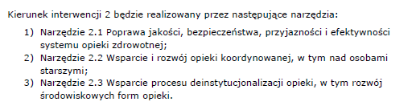
cd. Wsparcie podmiotów zapewniających równą dostępność do świadczeń zdrowotnych
Kierunek interwencji 2.
Poprawa jakości, przyjazności i efektywności świadczonych usług zdrowotnych poprzez standaryzację i reorganizację opieki

Slide 29
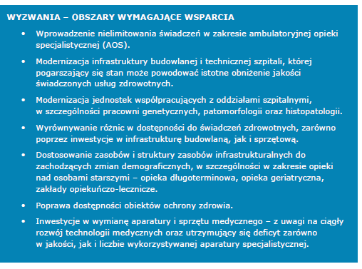
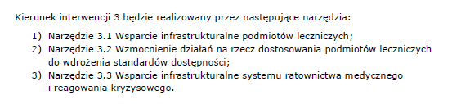
cd. Wsparcie podmiotów zapewniających równą dostępność do świadczeń zdrowotnych
Kierunek interwencji 3:
Poprawa dostępności i efektywności opieki zdrowotnej poprzez rozwój i modernizację infrastruktury systemu ochrony zdrowia

Slide 30
Kryteria obligatoryjne
Wsparcie podmiotów spójne z Planami Transformacji.
Podmiot musi wskazać jak jego przedsięwzięcie będzie zgodne z Krajowym Planem Transformacji lub Wojewódzkim Planem Transformacji.
W Krajowym planie właściwe są działania:
2.4.2
2.4.3
2.4.5
2.4.6
2.4.7
2.4.8

Slide 31
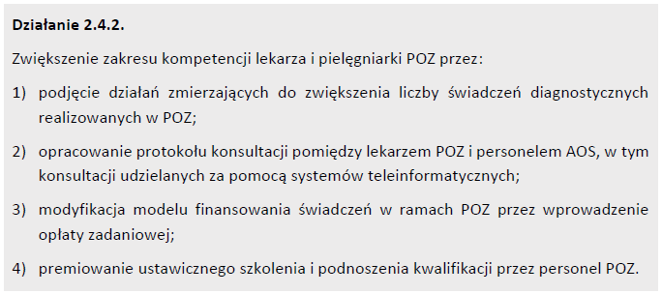
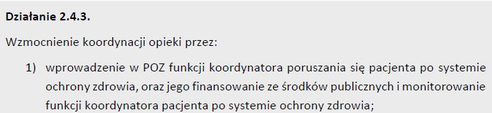
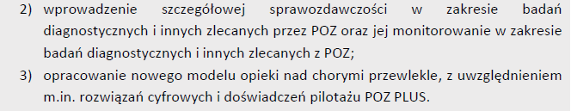
cd. Wsparcie podmiotów spójne z Planami Transformacji
!UWAGA
Tylko dla podmiotów realizujących lub zmierzających do realizacji OK

Slide 32
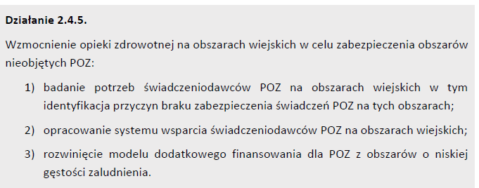
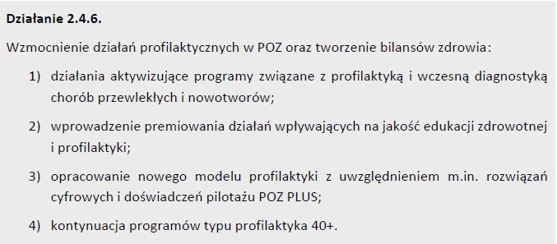
cd. Wsparcie podmiotów spójne z Planami Transformacji
! UWAGA:
Dotyczy wyłącznie białych plam i obszarów wiejskich
! UWAGA:
Konieczna odpowiedź pozytywna w pkt 5.21

Slide 33
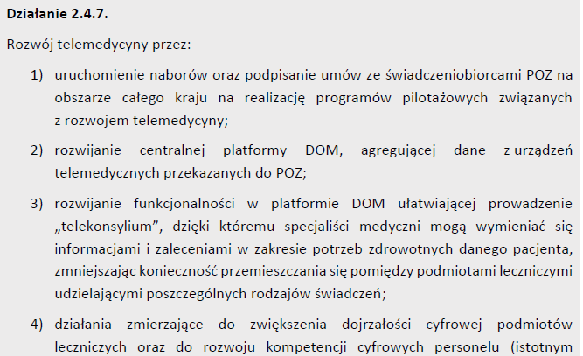
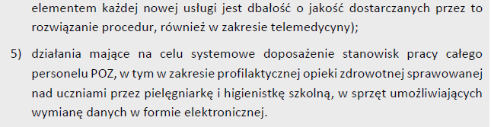
cd. Wsparcie podmiotów spójne z Planami Transformacji
! UWAGA:
Dotyczy wyłącznie zakresu serwerowo – sieciowego.
Realizacja tego działania nie może występować samodzielnie!
Konieczna odpowiedź twierdząca w pkt 5.22

Slide 34
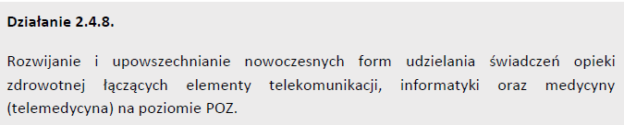
cd. Wsparcie podmiotów spójne z Planami Transformacji
! UWAGA:
Konieczna odpowiedź twierdząca w pkt 5.20

Slide 35
Kryteria obligatoryjne
Wsparcie podmiotów udzielających świadczeń opieki zdrowotnej finansowanych ze środków publicznych.
Podmiot nie może uzyskać przychodu z tytułu udziału w projekcie. Działalność komercyjna jest niedopuszczalna z użyciem sprzętu/prac wykonanych w projekcie.
Wsparcie podmiotów POZ realizujących działania wynikające z MPZ.
Podmiot musi wykazać, jak jest przedsięwzięcie jest zgodne z rekomendacjami i działaniami wynikającymi z aktualnych danych statystycznych, w tym danych demograficznych, epidemiologicznych.

Slide 36
Kryteria obligatoryjne
Zgodność projektu z programem „Dostępność Plus” oraz zasadami równości szans.
Podmiot we wniosku będzie wyjaśnił, że jego przedsięwzięcie będzie zgodne ze standardem dostępności dla Podstawowej Opieki Zdrowotnej (POZ) opracowanym w ramach rządowego programu „Dostępność Plus”, a także jego założenia są zgodne z zasadami równości szans, włączenia społecznego i niedyskryminacji.
Zgodność projektu z przepisami o pomocy publicznej.
Podmiot musi opisać zgodność z przepisami o pomocy publicznej. Udział w projekcie nie wiąże się z pomocą de minimis.
Trwałość projektu.
Podmiot we wniosku musi opisać w jaki sposób zapewni trwałość projektu.

Slide 37
Kryteria obligatoryjne
Zgodność projektu z wymaganiami prawa dotyczącego ochrony środowiska
Zostaną wsparte przedsięwzięcia zgodne z zasadami dotyczącymi ochrony środowiska.
Zasada zrównoważonego rozwoju, w tym zasada „nie czyń poważnej szkody”
Zostaną wsparte przedsięwzięcia zgodne z ww. zasadą.
Poprawność identyfikacji i przypisania wydatków projektu z punktu widzenia ich kwalifikowalności
Zostanie wsparty podmiot, który poprawnie przypisał wydatki pod kątem ich kwalifikowalności.
Kluczowe będzie poprawne wskazanie zakresu rzeczowego oraz HRP.

Slide 38
Kryteria obligatoryjne
Zgodność projektu z zasadami równości szans, włączenia społecznego i niedyskryminacji
Podmiot będzie zobowiązany do wskazania we wniosku jak jego przedsięwzięcie będzie zgodne z zasadami równości szans, włączenia społecznego i niedyskryminacji.
Zgodność projektu z Kartą Praw Podstawowych Unii Europejskiej
Zostanie wsparty podmiot realizujący projekt zgodnie z Kartą Praw Podstawowych Unii Europejskiej z dnia 26 października 2012 r. w zakresie odnoszącym się do sposobu realizacji i zakresu projektu.
Zgodność projektu z Konwencją o Prawach Osób Niepełnosprawnych
zostanie wsparty podmiot POZ, który realizuje projekt zgodny z Konwencją o prawach osób niepełnosprawnych z dnia 13 grudnia 2006 r. w zakresie odnoszącym się do sposobu realizacji i zakresu projektu.

Slide 39
cd. Zasady równości szans, włączenia społecznego i niedyskryminacji
Zasady równości szans i niedyskryminacji, w tym dostępności dla osób z niepełnosprawnościami
Sprawdzane jest czy działania związane z realizacją projektu, a także wszystkie produkty związane z funkcjonowaniem projektu po okresie jego realizacji, są realizowane z poszanowaniem zasad równościowych związanych z zapobieganiem wszelkiej dyskryminacji, m.in. ze względu na: płeć, rasę, kolor skóry, pochodzenie etniczne lub społeczne, cechy genetyczne, język, religię, światopogląd, przynależność narodową, majątek, urodzenie, niepełnosprawność, wiek lub orientację seksualną.
Dostępność – możliwość korzystania z infrastruktury, transportu, technologii i systemów informacyjno-komunikacyjnych oraz produktów i usług. Pozwala ona w szczególności osobom z niepełnosprawnościami i osobom starszym na korzystanie z nich na zasadzie równości z innymi osobami.
Zasady równości kobiet i mężczyzn
Projekt jest zgodny z zasadą równości kobiet i mężczyzn. Przez zgodność z tą zasadą należy rozumieć stworzenie takich mechanizmów, aby na żadnym etapie wdrażania projektu nie dochodziło do dyskryminacji i wykluczenia ze względu na płeć.
Dążenie do wyrównywania szans kobiet i mężczyzn jest jednym z podstawowych praw Unii Europejskiej i ma swoje odzwierciedlenie w różnych dokumentach UE – traktatach, dyrektywach czy strategiach.
https://www.funduszeeuropejskie.gov.pl/strony/o-funduszach/dokumenty/wytyczne-dotyczace-realizacji-zasad-rownosciowych-w-ramach-funduszy-unijnych-na-lata-2021-2027-1/

Slide 40
Kryteria obligatoryjne
Odporność infrastruktury na zmiany klimatu
zostanie wsparty podmiot POZ, którego projekt infrastrukturalny będzie zgodny z art. 73 ust. 2 lit. j) CPR, tj. odporny na zmiany.
Zgodność projektu z klauzulą niedyskryminacyjną
zostanie wsparty podmiot POZ, którego projekt jest zgodny z wymogami klauzuli niedyskryminacyjnej, która stanowi, że wsparcie ze środków polityki spójności będzie udzielane wyłącznie projektom i beneficjentom, którzy przestrzegają przepisów antydyskryminacyjnych, o których mowa w art. 9 ust. 3 Rozporządzenia PE i Rady nr 2021/1060
(należy zweryfikować uchwały JST – podmiotów tworzących)

Slide 41
Kryteria rankingujące
Wsparcie podmiotów POZ w celu realizacji świadczeń w budżecie powierzonym opieki koordynowanej. Na dzień złożenia wniosku podmiot musi mieć zawartą umowę lub obliguje się do jej zawarcia do dnia podpisania umowy o powierzenie grantu na udzielanie świadczeń w BP OK:
5 grup dziedzinowych – 10 pkt
4 grupy dziedzinowe – 8 pkt
3 grupy dziedzinowe – 7 pkt
2 grupy dziedzinowe – 6 pkt
1 grupa dziedzinowa – 5 pkt

Slide 42
Kryteria rankingujące
Wsparcie działań z zakresu rozszerzenia diagnostyki.
Podmiot deklaruje, że w wyniku realizacji projektu zwiększy zakres diagnostyki w terminie 6 mc od dnia zawarcia umowy w BP OK.
TAK – 1 pkt
NIE – 0 pkt

Slide 43
Kryteria rankingujące
Wsparcie podmiotów POZ na obszarach z ograniczeniem dostępu do POZ.
Dane MUŚ działa na obszarze:
Gminy miejskiej – 2 pkt
Gminy miejsko – wiejskiej – 4 pkt
Gminy wiejskiej – 12 pkt
Obszar białej plamy – tj. gmina bez dostępu do lekarza POZ – 16 pkt

Slide 44
Kryteria rankingujące
Wsparcie działań z zakresu telemedycyny
Podmiot deklaruje działania z zakresu telemedycyny we współpracy z AOS lub szpitalem:
TAK – 2 pkt
NIE – 0 pkt

Slide 45
Kryteria rankingujące
Wsparcie działań z zakresu realizacji programów profilaktycznych.
Podmiot zakłada zwiększenie liczby realizowanych działań profilaktycznych poprzez wdrożenie planów działań profilaktycznych. Warunkiem przyznania punktu jest przedłożenie planu działań profilaktycznych, stanowiącego załącznik do Wniosku.
Tak – 1 pkt
Nie – 0 pkt
Do wniosku należy załączyć Plan Działań Profilaktycznych wypracowany w podmiocie (wzór dostępny na stronie internetowej projektu)

Slide 46
Kryteria rankingujące
Wsparcie działań z zakresu wzmocnienia infrastruktury POZ.
Podmiot zakłada kompleksowość wsparcia w zakresie rozwój infrastruktury, w tym cyfryzację placówki.
TAK – 1 pkt
NIE – 0 pkt

Slide 47
Kryteria rankingujące
Kompleksowość udzielania świadczeń gwarantowanych POZ
Podmiot udziela świadczeń w ramach POZ w przedmiocie:
świadczenia lekarza POZ, lub
świadczenia pielęgniarki POZ, lub
świadczenia położnej POZ.
Posiadanie 2 zakresów – 1 pkt
Posiadanie wszystkich zakresów – 2 pkt

Slide 48
Kryteria rankingujące
Wsparcie podmiotów POZ zapewniających wysoką jakość świadczeń.
Podmiot posiada aktualny certyfikat akredytacji:
TAK: 1 pkt
NIE: 0 pkt

Slide 49
Kryteria rankingujące
Wsparcie podmiotów POZ zapewniających dodatkowe rozwiązania dla osób z niepełnosprawnościami
podmiot POZ, którzy zapewnia/w wyniku realizacji projektu zapewni dostęp do rozwiązań dla osób ze szczególnymi potrzebami, które wykraczają poza wymogi minimalne (obligatoryjne) zawarte w dokumencie Standard dostępności dla POZ wypracowanym w ramach rządowego programu „Dostępność Plus”. Podmiot zapewni w ramach projektu tzw. rozwiązania ponadstandardowe (wykraczające poza standardy obligatoryjne) co musi przekładać się na realną poprawę dostępu osób ze szczególnymi potrzebami do powstałej infrastruktury i stanowić wymogi minimalne to wymogi oznaczone w dokumencie Standard dostępności dla POZ (wersja zatwierdzona styczeń 2022, dostępna pod linkiem: https://zdrowie.gov.pl/uploads/pub/pages/page_1103/text_images/Standard%20dost%C4%99pno%C5%9Bci%20POZ.pdf) jako wymogi wynikające z ustawy o dostępności tj. obowiązkowe (UO) i dodatkowe (UD), co do zasady wszystkie wskazane w ten sposób rozwiązania ściśle wynikają z ustawy z 19 lipca 2019 r. o zapewnieniu dostępności osobom ze szczególnymi potrzebami:
TAK: 1 pkt
NIE: 0 pkt

Slide 50
Kryteria rankingujące
Premiowanie podmiotów POZ uczestniczących w procesie podnoszenia świadomości i promocji działań antydyskryminacyjnych
podmiot POZ, zapewnia/w wyniku realizacji projektu zapewni prowadzenie działań edukacyjnych i informacyjnych mających na celu podnoszenie świadomości i kompetencji personelu medycznego w odniesieniu do potrzeb grup osób narażonych na dyskryminację w placówkach ochrony zdrowia, a grupy te zostały ujęte w postanowieniach programu FEnIKS (priorytet VI) oraz analizie równościowej sporządzonej dla priorytetu VI FEnIKS.:
TAK: 1 pkt
NIE: 0 pkt
Podmiot ma obowiązek załączyć plan działań antydyskryminacyjnych (opracowany przez siebie).

Slide 51
Kryteria rankingujące
Premiowanie podmiotów POZ realizujących działania, które są komplementarne do innych projektów finansowanych ze środków UE (również realizowanych we wcześniejszych okresach programowania), ze środków krajowych lub innych źródeł.
Podmiot realizuje lub będzie realizował projekty komplementarne do naszego w zakresie POZ.
TAK: 1 pkt
NIE: 0 pkt

Slide 52
Kryteria rankingujące
Zastosowanie elementów z zakresu gospodarki o obiegu zamkniętym, poprawy efektywności energetycznej, OZE, ochrony przyrody (w tym różnorodności biologicznej) oraz adaptacji do zmian klimatu.
Zastosowane zostaną rozwiązania w zakresie odporności i adaptacji do zmian klimatu
TAK: 1 pkt
W ramach projektu zostały zastosowane elementy w zakresie poprawy efektywności energetycznej lub OZE
TAK: 1 pkt
W ramach projektu nie zostały zastosowane elementy w zakresie gospodarki o obiegu zamkniętym, poprawy efektywności energetycznej, OZE, ochrony przyrody (w tym różnorodności biologicznej) oraz adaptacji do zmian klimatu
TAK: 1 pkt

Slide 53
Kryteria rankingujące
Kompleksowy charakter projektu dla podmiotów poszkodowanych w powodzi
podmiot, przewiduje różnorodne działania umożliwiające kompleksowe rozwiązanie zidentyfikowanych potrzeb wynikających z powodzi, która miała miejsce na obszarach, o których mowa w aktach wykonawczych wydanych na podstawie art. 2 ustawy z dnia 11 sierpnia 2011 r. o szczególnych zasadach odbudowy, remontów, przebudowy i rozbiórek obiektów budowlanych zniszczonych lub uszkodzonych w wyniku działania żywiołu (Dz. U. z 2024 r. poz. 1190).
3 kategorie zakresu rzeczowego: 10 pkt
2 kategorie zakresu rzeczowego: 9 pkt
1 kategoria zakresu rzeczowego: 8 pkt

Slide 54
Jak przygotować się do wyceny przedsięwzięcia?
Należy posiadać co najmniej 2 oferty w zakresie każdego sprzętu, który podmiot chce zakupić lub w zakresie prac budowlanych chce zrealizować.
Wydruki ze stron, cenniki internetowe, zapytania e-mailowe, oferty itp.
Do wyceny zaleca się przyjąć cenę:
najwyższą lub średnią.
Wycena musi znaleźć odzwierciedlenie w przedstawionym HRP.
Tryb dokonywania zakupów musi być zgodny z zaleceniami i przepisami dotyczącymi zamówień publicznych.
Błędy w przygotowaniu zamówień lub ich procedowaniu są najczęstszymi przyczynami uznania wydatków za niekwalifikowalne.
Należy dobrze zaplanować wydatki w poszczególnych kategoriach. Na etapie realizacji umowy pewne zmiany mogą być dokonane, ale są ograniczenia.

Slide 55
HRP - warsztat

Slide 56

Wsparcie podstawowej opieki zdrowotnej (POZ)

